Slide 1
第一章：HTML
欢迎进入IT世界

Slide 2
课程目录
认识HTML和使用工具
HTML中表格和表单的应用
应用CSS样式美化网页（重点）
基于DIV+CSS的网页布局与定位（重点）
应用CSS布局网页和HTML列表
应用CSS设置链接和导航菜单（重点）
HTML中模板和框架的应用
应用DIV+CSS设计商业网站

Slide 3
本章目标
使用HTML的基本结构创建网页
使用文本标签实现文字修饰
使用样式标签实现图文并茂的页面
使用超链接标签实现页面间的跳转

Slide 4
HTML文档结构
<HTML>
<HEAD>
<TITLE>学习HTML</TITLE>
</HEAD>
<BODY >
欢迎来到 HTML 世界
</BODY>
</HTML>
头部部分
HTML 网页
主体部分
这部分包含文本、图像和链接。它包括在 <BODY>…</BODY> 标签内
<HTML>…</HTML>标签标记 HTML 文档的开始和结束
这部分包括标题和其他说明信息。包括在 <HEAD>…</HEAD> 标签内
<标签名 属性1=属性值1 属性2=属性值2 ……> 标签、属性不区分大小写。
5

Slide 5
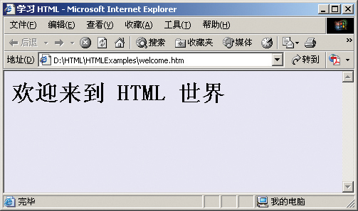
编辑器和浏览器
HTML 代码
<HTML>
<HEAD>
<TITLE>学习 HTML</TITLE>
</HEAD>
<BODY BGCOLOR = “LAVENDER”>
<H1>欢迎来到 HTML 世界</H1>
</BODY>
</HTML>
在编辑器中编写 HTML 代码
浏览器显示 HTML 文档/页面
6

Slide 6
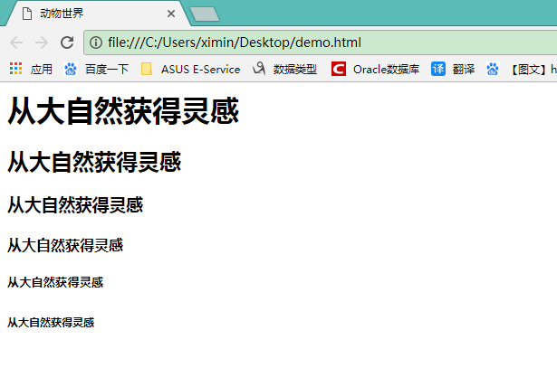
标题
<HTML>
<HEAD>
<TITLE>动物世界</TITLE>
</HEAD>
<BODY>
<H1>从大自然获得灵感</H1>
<H2>从大自然获得灵感</H2>
<H3>从大自然获得灵感</H3>
<H4>从大自然获得灵感</H4>
<H5>从大自然获得灵感</H5>
<H6>从大自然获得灵感</H6>
</BODY>
</HTML>
H1 到 H6 标签用于指定不同级别的标题

Slide 7
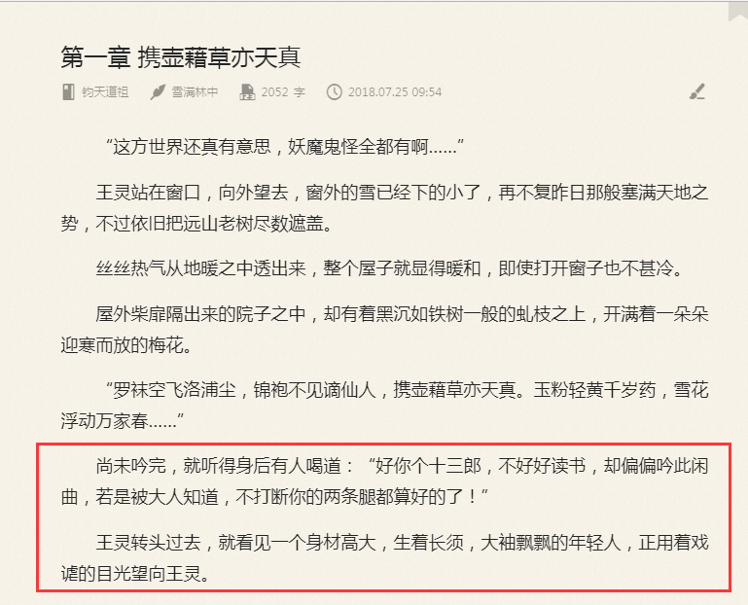
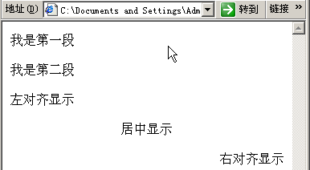
段落标签
<HTML>
<HEAD>
<TITLE>诗词学习</TITLE>
</HEAD>
<BODY>
<P>我是第一段</P>
<P>我是第二段</P>
<P align="left">左对齐显示<P>
<P align="center">居中显示<P>
<P align="right">右对齐显示<P>
</BODY>
</HTML>
<P>
</P>
<P>…</P> 标签用于标记段落

Slide 8
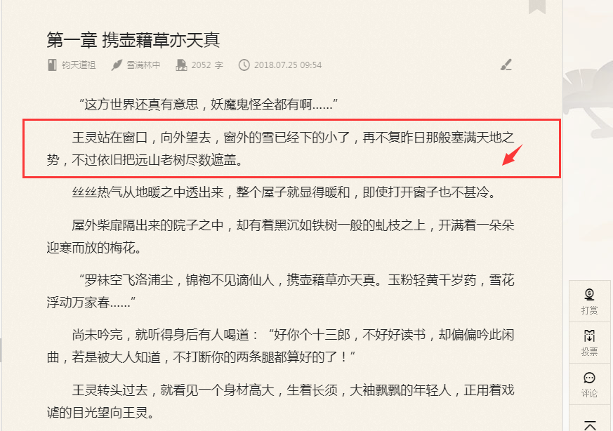
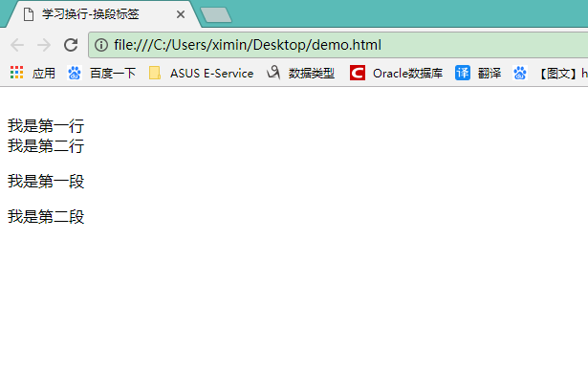
换行符
只要在文本中放入 <BR> 标签，就会强制换行
<HTML>
<HEAD>
<TITLE>学习换行-换段标签</TITLE>
</HEAD>
<BODY>
<BR>我是第一行<BR>我是第二行
<P>我是第一段</P>
<P>我是第二段</P>
</BODY>
</HTML>
<BR>

Slide 9
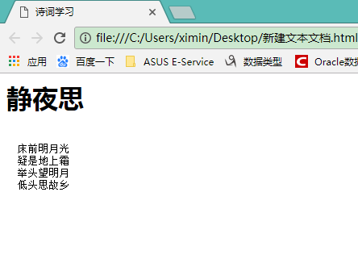
<pre预排版标签>
Pre元素可定义预格式化的文本。
<HTML>
<HEAD>
<TITLE>诗词学习</TITLE>
</HEAD>
<BODY>
<H1>静夜思</H1>
<PRE>
床前明月光
疑是地上霜
举头望明月
低头思故乡
</PRE>
</BODY>
<HTML

Slide 10
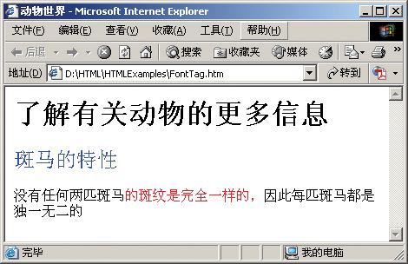
使用字体和属性
<HTML>
<HEAD>
<TITLE>动物世界</TITLE>
</HEAD>
<BODY>
<H1>了解有关动物的更多信息</H1>
<P><FONT SIZE = 5 COLOR = BLUE FACE = Arial>斑马的特性</FONT>
<P>没有任何两匹斑马<FONT COLOR = RED SIZE = 3>的斑纹是完全一样的，</FONT>因此每匹斑马都是独一无二的
</BODY>
</HTML>
<FONT SIZE = 5 COLOR = BLUE FACE = Arial>
可以为字体指定的大小范围为从 1 到 7
可以按名称或十六进制值指定颜色
可以指定一列字体，各字体间用逗号分隔。浏览器以最先找到的字体显示文本
<FONT> 元素及其相关属性（如 SIZE、COLOR 和 FACE）可用于控制网页上文本的显示
11

Slide 11
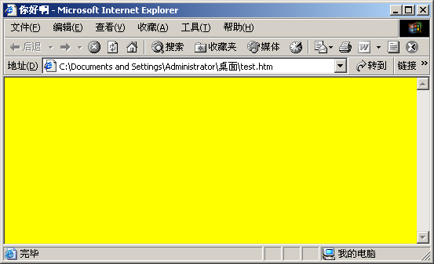
给页面添加背景颜色
HTML 代码
<html> <head> <title>你好啊</title> </head> <body bgcolor=”yellow”> </body> </html>
浏览器处理代码并进行显示
12

Slide 12

绝对路径和相对路径
Root
folder
HTML绝对路径(Absolute Path)指带域名的文件的完整路径
相对路径(Relative Path)指文件的相对位置。
WWW
Photo
album
Index.html
Birthday
album
<body background=” C:\HTML\HTML-T1/images/a.jpg”>
schoolalbum.html
<body background=”a.jpg”>
second.html
绝对链接http://www.mypersonalsite.com/photoalbum/birthdaysalbum/second.html
文档相对链接birthdaysalbum/second.html
13

Slide 13
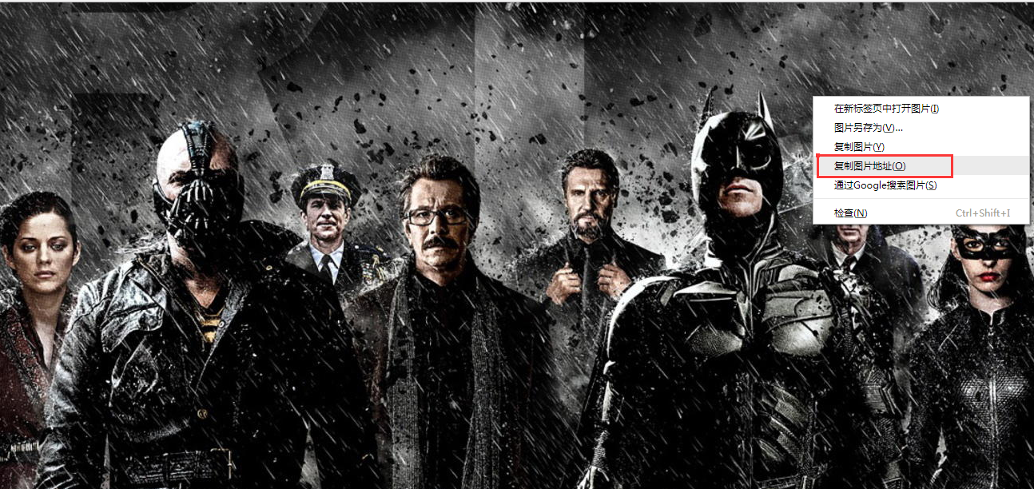
添加背景图片
格式：<body background = “图片文件地址”>
<html> <head> <title>你好啊</title> </head> <body background=” file:///D:/%E5%8E%9A%E6%BA%A5/%EF%BC%88%E6%AF%8F%E5%91%A8%E8%AF%95%E8%AE%B2%EF%BC%89%E8%AF%BE%E7%A8%8B/%E7%AC%AC%E4%B8%80%E7%AB%A0/img/d.jpg”> 你好，欢迎光临我的个人网站！ </body> </html>
14

Slide 14
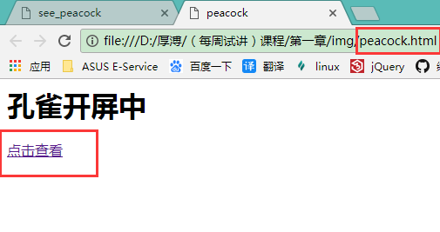
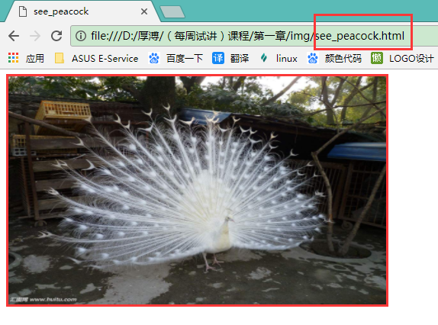
创建超级链接
<HTML>
<HEAD>
<TITLE>peacock</TITLE>
</HEAD>
<BODY>
<H1>孔雀开屏中</H1>
<A HREF =“” >点击查看</A>
</BODY>
</HTML>
15

Slide 15

插入图片
<HTML>
<HEAD>
<TITLE>see_peacock</TITLE>
</HEAD>
<BODY>
<img src=“图片路径” />
</BODY>
</HTML>
与设置背景图片区别？
可保存图片
16

Slide 16
插入线条
Hr标签：用于分割内容，设置网页样式等。
其属性：
align 对齐方式
size 线条粗细
noshade 无阴影（不常用）
width: 线条宽度
color

Slide 17
添加多媒体元素
利用<marquee>标签可以让文字在网页上动态滚动。
方向：<marquee direction=#>。 #可以是：left、right
方式：<marquee behavior=#>。 #可以是scroll、slide、alternate
循环：<marquee loop=#>。#代表次数
速度：<scrollamount=#>。指滚动速度。
延时：<scrolldelay=#>。指文字滚动间隔。scrolldelay值是毫秒。
使用bgsound标签来给网页设置背景音乐。
<bgsound src=”jy001.mid” loop=3>

Slide 18
总结
WWW及HTML基本概念。
HTML 标签一般配对使用，不区分大小写
标签都具有属性。属性提供关于网页上 HTML 元素的附加信息
超链接标签<A href=“链接地址”>超链接文本</A>
<img>插入图片 背景图片（background）
链接路径可以是相对路径也可以是绝对路径
19

Slide 19
练习
上机练习
上机练习：百度搜索页面
课后练习
课后作业1
20

Slide 20

Thanks!
欢迎关注厚溥官方微信
获取最新资讯
http://www.myhopu.com

Slide 21
谢谢观看
欢迎关注厚溥官方微信
获取最新资讯
http://www.myhopu.com

